Slide 1


Slide 2


Slide 3
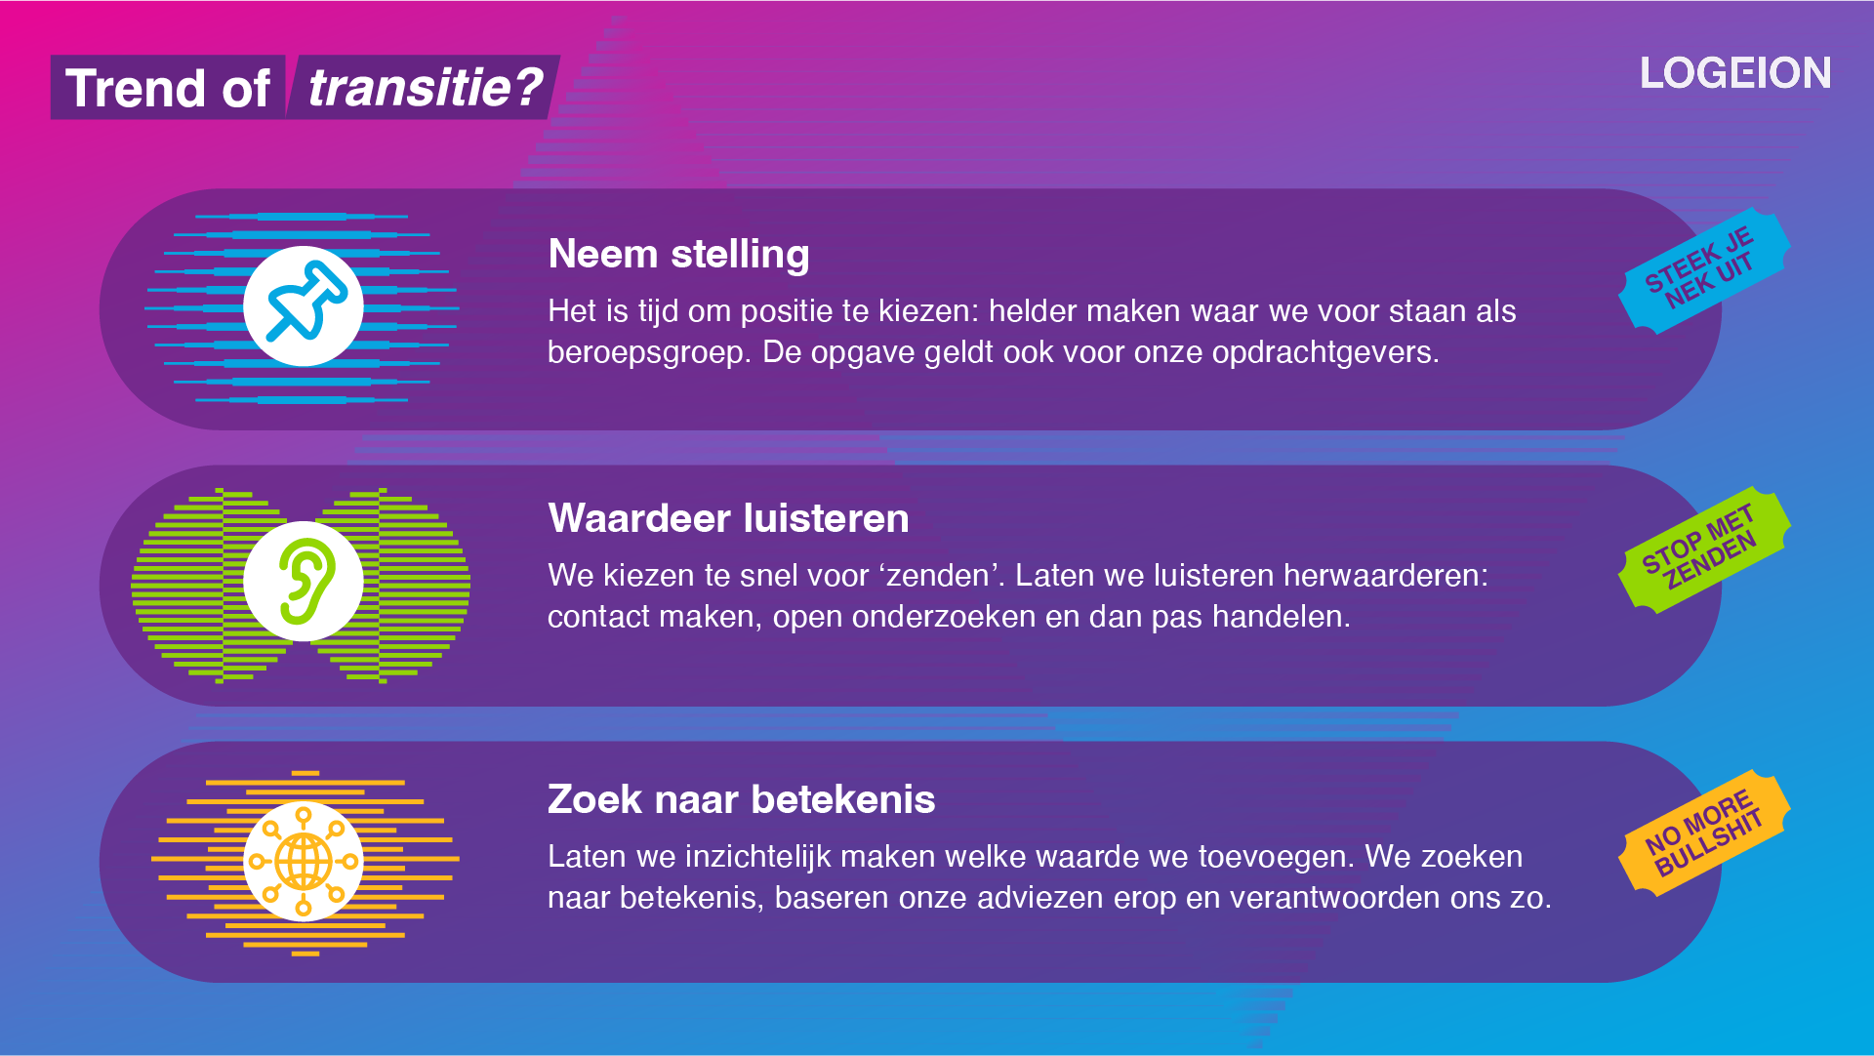

Slide 4

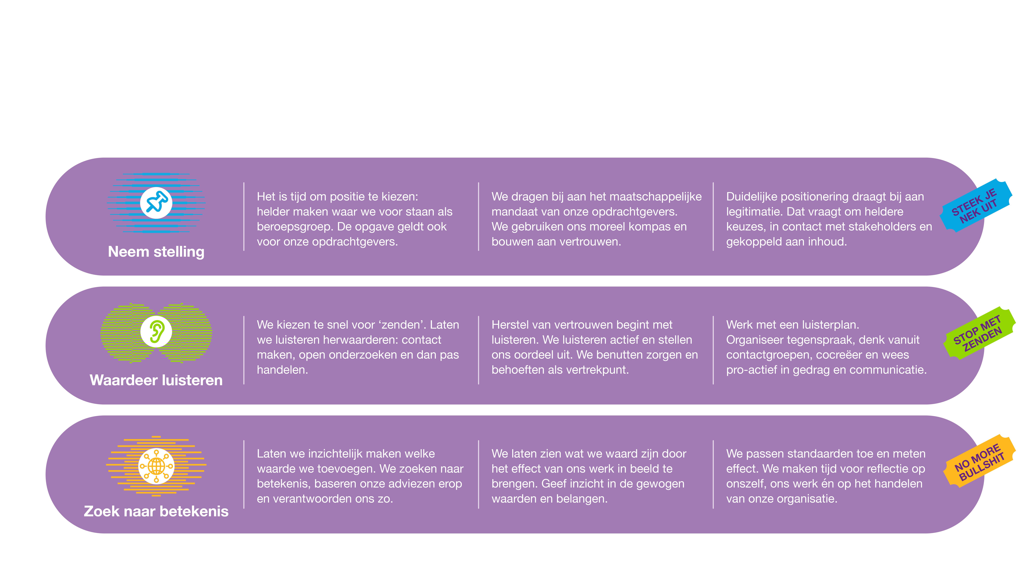

Slide 5
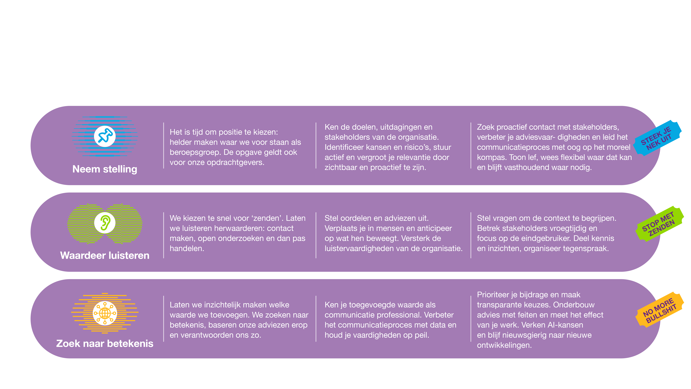

Slide 6


Slide 7


Slide 8


Slide 9

v
Hier eventueel tekst.
En nog meer tekst om maar verder te vullen met plaats aanduiding teksten.
Deze zin kan een onderliggende boodschap zijn die minder opvalt, maar toch relevant is.

Slide 10

v
Hier eventueel tekst.
En nog meer tekst om maar verder te vullen met plaats aanduiding teksten.
Deze zin kan een onderliggende boodschap zijn die minder opvalt, maar toch relevant is.

Slide 11

v
Hier eventueel tekst.
En nog meer tekst om maar verder te vullen met plaats aanduiding teksten.
Deze zin kan een onderliggende boodschap zijn die minder opvalt, maar toch relevant is.

